Slide 2






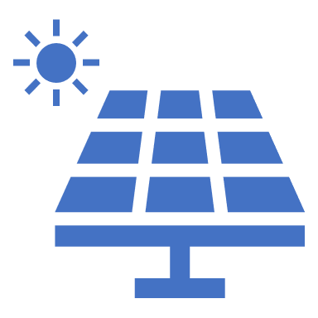


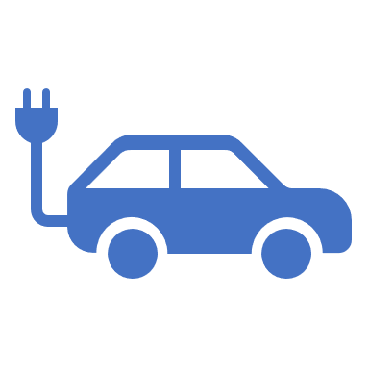








Fuochi | Autobus/Treni | Auto a benzina/diesel | Fumare | Aerosol | Ciclismo
Pannelli solari | Agricoltura | Volcani | Auto elettrica | Fuochi d'artificio | A piedi
Prodotti per la pulizia | Centrali elettriche | Alberi | Aerei | Turbine eoliche | Motociclette

